Slide 1

ESCUELA POLITÉCNICA DEL EJÉRCITO
DEPARTAMENTO DE SEGURIDAD Y DEFENSA
TEMA:
“INCIDENCIA DE LOS RIESGOS NATURALES Y ANTRÓPICOS QUE OCASIONAN
LOS INCENDIOS FORESTALES, EN EL DISTRITO METROPOLITANO DE QUITO”
AUTOR: ALBERTO WLADIMIR JÁTIVA YÉPEZ
DIRECTOR DE TESIS: MSC. EDGAR ARAÚZ
CODIRECTOR: PHD. KLÉVER BRAVO
QUITO, 2013

Slide 2
MAPA DE PRESENTACIÓN
Justificación
Descripción del
Problema
Factibilidad
Metodología
Marco Referencial
Objetivos
Resultados
Conclusiones y
Recomendaciones
Propuesta

Slide 3
Problema
“Presencia de riesgos naturales y antropicos y su influencia en el ocasionamiento de incendios forestales, en el Distrito Metropolitano de Quito”.
Formulación del problema
¿Cuál es la incidencia de las amenazas de origen natural o antrópico en la ocurrencia de incendios forestales en la Administración Zonal Norte “Eugenio Espejo” del Distrito Metropolitano de Quito?

Slide 4
Árbol del Problema
Piromaníacos, fogatas de excursionistas, limitada información.
Daños a la salud y pérdidas de la vida de las personas involucradas (rescatistas y moradores).
Daños ecológicos .
Pérdidas económicas y destrucción de bienes muebles e inmuebles
Combustión espontánea de grandes masas de vegetación seca y basura en descomposición.
Caída de rayos sin lluvia.
“Presencia de riesgos naturales y antropicos y su influencia en el ocasionamiento de incendios forestales, en el Distrito Metropolitano de Quito”.
Efectos
Causas

Slide 5
DELIMITACIÓN DEL PROBLEMA
DELIMITACIÓN ESPACIAL
Esta investigación se realizó en el espacio geográfico correspondiente a las áreas forestales que se encuentran dentro de la Administración Zonal Norte “Eugenio Espejo” del Distrito Metropolitano de Quito, Provincia de Pichincha, República del Ecuador.
DELIMITACIÓN TEMPORAL
El período de investigación académico se inicia en octubre del año 2012, finalizando el mes de julio del 2013 con la defensa del proyecto de grado.

Slide 6
Justificación
La identificación, análisis y evaluación de los riesgos y amenazas, así como de las propias vulnerabilidades, facilitará el posicionamiento ante una necesaria toma de decisión: qué riesgos se pretende eliminar o reducir; que riesgos se están dispuestos a asumir; que riesgos se van a transferir. (Gómez-Merelo, 2001, p.27).
La presencia de incendios forestales, ya sea de manera espontánea o debido a la participación directa de las personas, produce grandes pérdidas, por lo que para poder ejecutarse de mejor manera el trabajo de los bomberos, desde el punto de vista de la Gestión del Riesgo, se requiere de medidas actualizadas.
Si bien es cierto el Cuerpo de Bomberos del Distrito Metropolitano de Quito, conjuntamente con otras Instituciones, cuentan con una aceptable capacidad de respuesta frente a riesgos y amenazas de incendios forestales, no es menos cierto que mientras exista la mayor cantidad de estudios actualizados al respecto, relacionados con la implementación de medidas preventivas, se constituirán en aportes actualizados.

Slide 7
FACTIBILIDAD
LIMITACIONES
Si bien es cierto que el presente trabajo pretende estudiar el tema de los incendios forestales y su influencia en el DMQ, se puso especial interés en las consecuencias que se presentan en las parroquias pertenecientes a la Administración Zonal Norte “Eugenio Espejo ” del DMQ.
De acuerdo al tema propuesto y los objetivos planteados, no se presenta un Manual de Prevención o Capacitación; sino más bien una Guía de Actuación para enfrentar los riesgos de incendios forestales, a nivel preventivo, disuasivo y protectivo.
En el presente trabajo no se consideró la presentación de un proyecto con datos económico-financieros, ni se consideró el diseño de una campaña de comunicación respecto a la incidencia de los riesgos naturales y antropicos que ocasionan los incendios forestales en el Distrito Metropolitano de Quito.

Slide 8
FACTIBILIDAD
técnica
Metodológicamente se requirió de la aplicación de técnicas e instrumentos de investigación de campo (encuestas, entrevistas, observaciones personales). Existió la posibilidad de tener acceso a bases de datos estadísticos y material de fotografías satelitales, además de acceso a áreas con antecedentes afines al tema.
económica
Considerando el levantamiento de información de campo en un área geográfica dentro del norte del DMQ, lo cual implicó una logística adecuada, además de los materiales para dicho operativo, se consideró que los gastos efectuados se encontraban al alcance del investigador.
política
Dado el acceso que se tuvo, tanto a nivel operativo como administrativo, ya sea en el B. Cuerpo de Bomberos o en la Secretaria del Ambiente del I. Municipio del DMQ; se puede decir que existió el apoyo que se requería, por parte de las instituciones públicas correspondientes.

Slide 9
Objetivos
GENERAL
Determinar la incidencia de las amenazas de origen natural o antrópico en la ocurrencia de incendios forestales en el DMQ, mediante la actualización de información que permita conocer los efectos económicos, sociales y ecológicos, como consecuencia de incendios forestales en el sector norte del Distrito Metropolitano de Quito (Administración Zonal Eugenio Espejo), con el fin de establecer una propuesta integral.
ESPECÍFICOS
Recopilar información teórica afín al tema de estudio, además de datos estadísticos relacionados con la ocurrencia de incendios forestales, dentro del contexto del norte del Distrito Metropolitano de Quito.
Diagnosticar la situación actual respecto a la incidencia de riesgos de incendios a las cuales están expuestas las áreas forestales en el sector norte del Distrito Metropolitano de Quito .
Analizar las normativas nacionales e internacionales relacionadas con los lineamientos técnicos orientados a la prevención de incendios forestales.
Establecer una propuesta integral basada en la difusión de información técnica y legal.

Slide 10
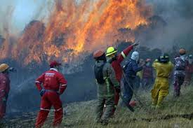
marco referencial
Marco
Teórico
Estado del Arte
Marco Legal
Fuente: B. Cuerpo de Bomberos DMQ
Pregunta de Investigación

Slide 11
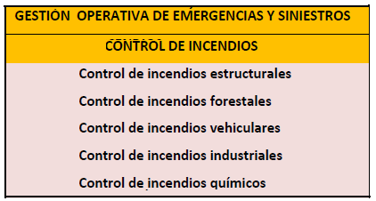
marco referencial
Estado del Arte
En el mes de septiembre del 2012, el Municipio de Quito declaró el estado de emergencia ante la cantidad de incendios forestales que vivió la ciudad.
Desde el punto de vista integral, la prevención y control de los incendios forestales, dentro del contexto de riesgos, es coordinando por el I. Municipio del DMQ en el DMQ a través de las Secretarías de Ambiente, Seguridad y Gobernabilidad, quien de manera directa coordina acciones con el Cuerpo de Bomberos del DMQ.
A partir de de octubre del 2000, el Cuerpo de Bomberos del DMQ, se constituye en una entidad de derecho público, descentralizada, con autonomía administrativa, operativa, financiera y personería jurídica propia conforme a la Ley, adscrito al Municipio del Distrito Metropolitano de Quito.
ESTACIÓN |  | SECTOR
X | 1 | Sector La Mariscal
X | 3 | Sector San Pedro Claver
X | 5 | Sector La Jipijapa
X | 9 | Sector Carcelén
X | 13 | Sector Parque Metropolitano
X | 14 | Sector Carapungo
X | 15 | Sector San Antonio de Pichincha

Slide 12
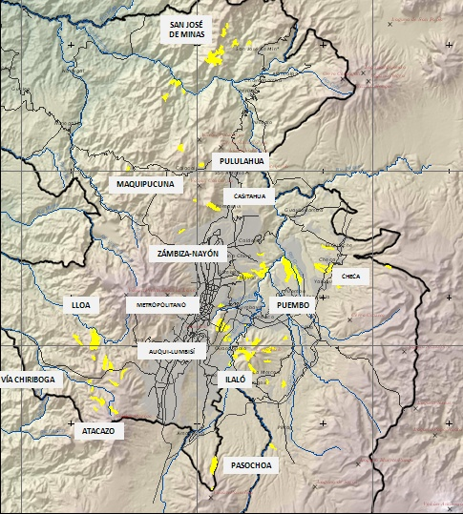
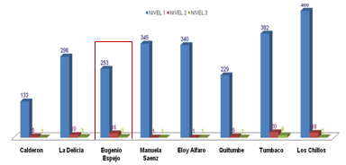
marco referencial
Estadísticas de incendios forestales 2012
Fuente: Cuerpo de Bomberos DMQ
Incendios forestales en el DMQ 2012-
total 3.796 ha.
Fuente: Municipio DMQ

Slide 13
MARCO teórico
De origen natural
Riesgo
“Riesgo es la probabilidad de que se produzca un evento cuyas consecuencias resulten negativas”. (Cortez,2007,p.28)
Tecnológico
Antrópico
Factores de Riesgo
“Son aquellas situaciones o circunstancias que incrementan la probabilidad de que se produzcan daños”. (Sánchez (2006,p. 41).
Análisis de riesgo
“Se define como el proceso por el cual se realiza una valoración y ponderación de los factores de riesgos que inciden en una determinada actividad”.
(Gómez Merelo, 1998, p. 51).
Evaluación de riesgos
“Es el proceso de comparar el estimada de análisis de riesgo contra un criterio de riesgo objetivo”
(Martínez, 2002, p. 23)
Potencian el inicio del fuego:
La peligrosidad de los combustibles.
El riesgo de activación.
Riesgos de incendios
Factores
Factores
Potencian la propagación y las consecuencias del incendio
Inexistencia de sectores de incendio correctamente delimitados.
La carga térmica del inmueble y del contenido del mismo
Incendios Forestales
El riesgo relacionado con incendios forestales debe ser comprendido desde su génesis como un riesgo de origen natural y a la vez antrópico (Estacio y Narváez , 2012, p.29)

Slide 14
  MARCO LEGAL
MARCO REFERENCIAL
El Estado protegerá a las personas, las colectividades y la naturaleza frente a los efectos negativos de los desastres de origen natural o antrópico mediante la prevención ante el riesgo, la mitigación de desastres, la recuperación y mejoramiento de las condiciones sociales, económicas y ambientales, con el objetivo de minimizar la condición de vulnerabilidad[…] (Constitución de la República del Ecuador 2008, Artículo 389)
Código Penal
Reclusión menor de 3 a 6 años contra quienes causen incendios intencionados. Reclusión mayor extraordinaria de 12 a 16 años para quienes hayan causado daños mayores y destrucción de bienes. Reclusión mayor especial de 16 a 25 años cuando el incendio haya causado la muerte de 1 o más personas.
Ley Forestal
Acorde a la Ley Forestal (2004), según su artículo Nº 57, se establece la siguiente obligación pública:
El Ministerio del Ambiente prevendrá y controlará los incendios forestales, plagas, enfermedades y riesgos en general que puedan afectar a los bosques y vegetación natural.
Marco Legal
Ordenanza Municipal Nº 0011
Art. 1.- Dictar […]medidas de carácter urgente y transitorio para enfrentar la emergencia como consecuencia de los incendios forestales que se viene dando en el territorio del Distrito Metropolitano de Quito, hasta cuando estos eventos sean superados:

Slide 15
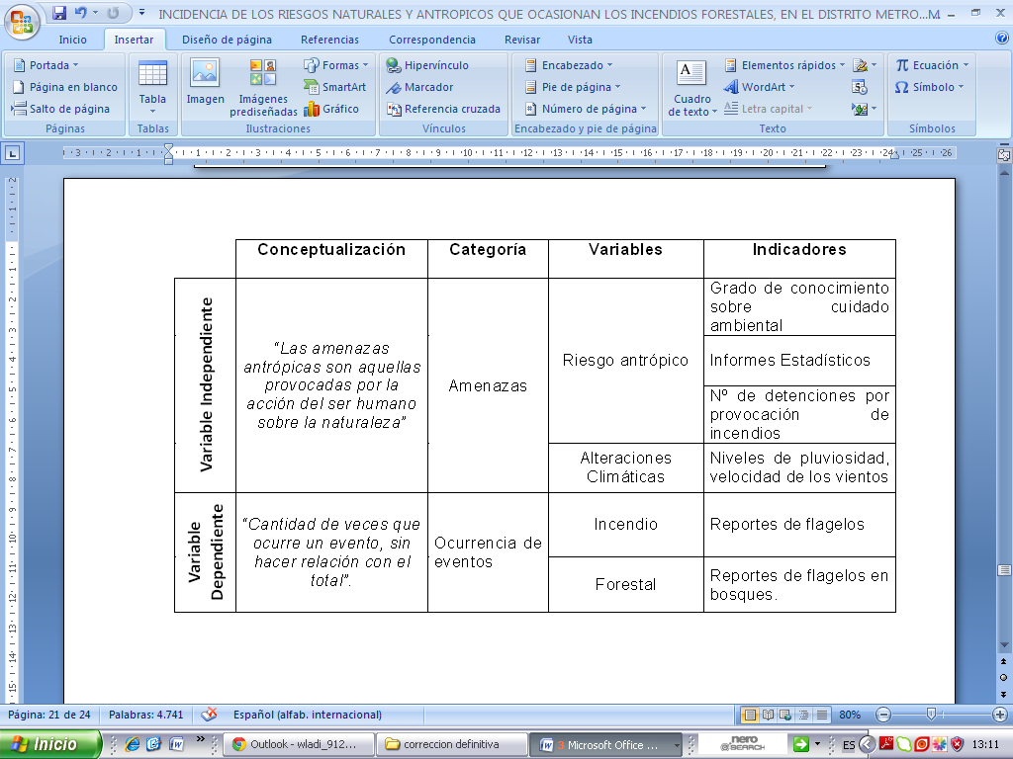
MARCO REFERENCIAL
  Pregunta de INVESTIGACIÓN
¿Las amenazas de carácter antrópico inciden significativamente en la ocurrencia de incendios forestales en el sector norte (Administración Zonal “Eugenio Espejo”) del Distrito Metropolitano de Quito?

Slide 16
METODOLOGÍA
Por los objetivos: Es Aplicada porque se utilizaron conocimientos asimilados por el investigador durante su preparación académica.
Por el lugar: Es de campo porque se procedió a levantar información en los sitios de los hechos, utilizando la entrevista en profundidad y las encuestas.
TIPO DE
ESTUDIOS
Por la naturaleza: Es documental, ya que tienen como origen directo y principal de información la revisión de fuentes documentales.
Por el alcance: Es descriptivo dado que se realizaron observaciones de las partes en los diferentes aspectos técnicos.
TÉCNICAS DE INVESTIGACIÓN
Encuestas a ciudadanía, Entrevistas a Especialistas y observaciones de campo.

Slide 17
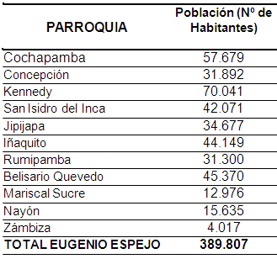
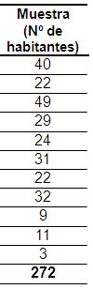


  POBLACION y MUESTRA
METODOLOGÍA
n =
272
N =
389.807
Z =
1,65
p =
50
%
q =
50
%
E =
5
%
nivel de confianza =
95%

Slide 18
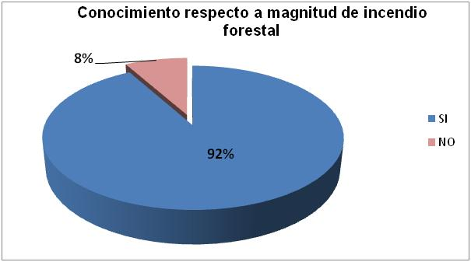
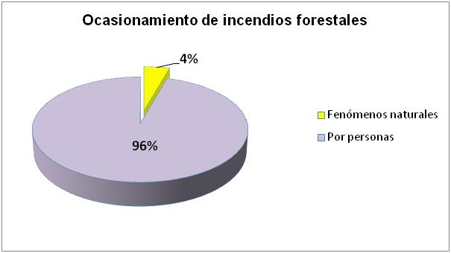
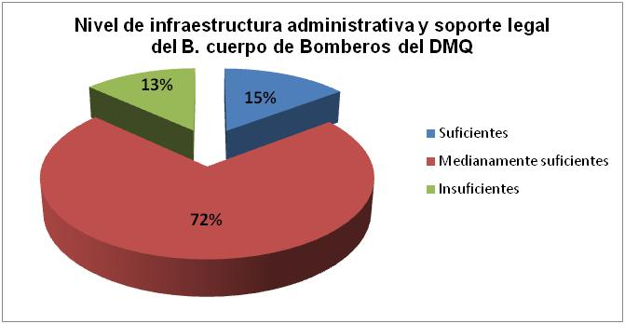
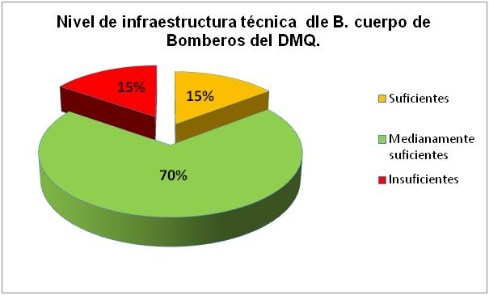
ANALISIS DE RESULTADOS
Pregunta 6. Público en general
Pregunta 7. Público en general
Pregunta 8. Público en general
Pregunta 9. Público en general

Slide 19
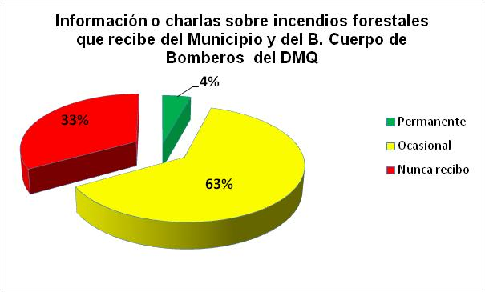
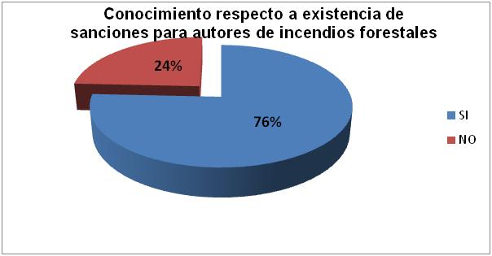
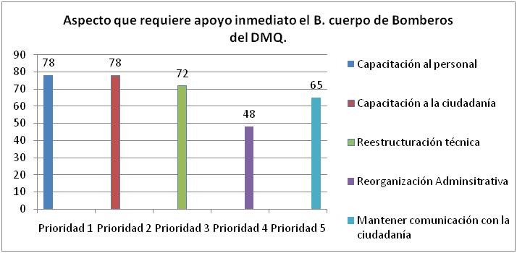
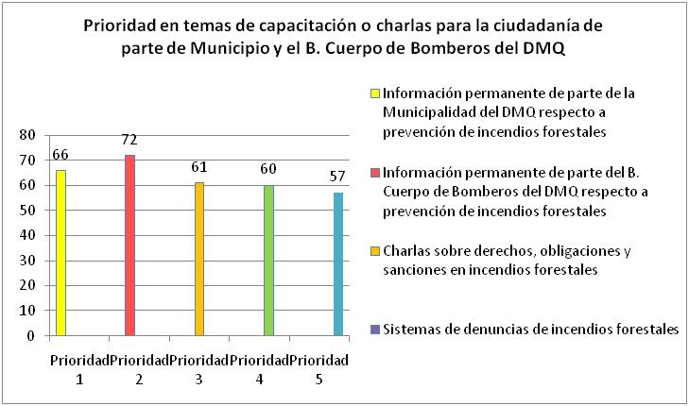
ANALISIS DE RESULTADOS
Pregunta 11. Público en general
Pregunta 12. Público en general
Pregunta 13. Público en general
Pregunta 14. Público en general

Slide 20
ANALISIS DE RESULTADOS
entrevistas
Para aplicar esta técnica de investigación se acudió a tres expertos: El Capt. Henry Silva del B. CUERPO DE BOMBEROS; el Ing. Nixon Narváez de la SECRETARÍA DEL AMBIENTE (DMQ); y el Sr. Fernando Albán de la SECRETARIA NACIONAL DE GESTIÓN DE RIESGOS -SNGR -.
Manejo ambiental
Depende de cada institución, es decir, de la forma en la que cada una de ellas definen sus cursos de acción. De la Municipalidad dependen la Secretaría del Ambiente, el Cuerpo de Bomberos, la Empresa Pública Metropolitana de Agua Potable y Saneamiento (EPMAPS), la Empresa Pública Metropolitana de Movilidad y Obras Públicas (EPMMOP).
Manejo de incendios forestales
Se cuenta con sitios de preparación, capacitación, control y mitigación, para enfrentar este tipo de contingencias, debiendo enfatizar que la responsabilidad sobre el manejo de los incendios forestales compete a la ciudadanía, a las autoridades, y al Cuerpo de Bomberos.
Participación de las personas en la ocurrencia de los incendios forestales
La incidencia de incendios por personas tiene enfoques diversos, tales como motivos agrícolas (quemas para nuevas siembras), motivos culturales, o intencionales con la finalidad de causar daño.
Gestión del Riesgo que maneja actualmente el B. Cuerpo de Bomberos del DMQ
El B. Cuerpo de Bomberos de Quito cuenta con procesos y políticas adecuadas para el enfrentamiento de este tipo de contingencias. La gestión a nivel administrativa, técnica, de talento humano y operativa es bastante buena, ya que cada año se realiza el PLAN FUEGO.

Slide 21
ANALISIS DE RESULTADOS
entrevistas
Recomendaciones para un mejor manejo de la Gestión del Riesgo por parte del B. Cuerpo de Bomberos del DMQ
Se necesita contar con una movilización adecuada para el personal de bomberos (aérea y terrestre), la cual llegue a ser más eficiente y oportuna, con el fin de llegar a tiempo al lugar de la incidencia, durante las operaciones de emergencia.
Recomendaciones para un mejor manejo de la Gestión del Riesgo por parte del M.I. Municipio del DMQ
El Municipio del DMQ, debe capacitar al talento humano involucrado, que en calidad de contingente es enviado como apoyo al Cuerpo de Bomberos, cuando se presentan los incendios forestales. Igualmente se debe incrementar el número de personal capacitado (formadores).

Slide 22
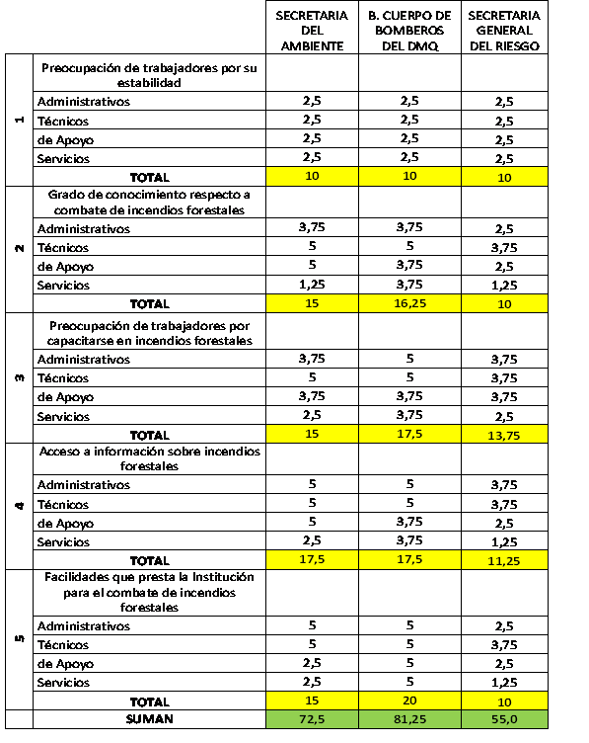
observaciones

Slide 23
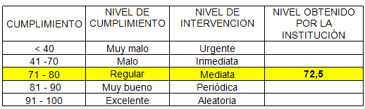
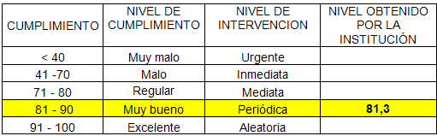
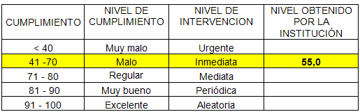
observaciones
Matriz de Evaluación - Secretaria del Ambiente (Municipio)
El promedio de evaluación obtenido por la Secretaria del Ambiente del I. Municipio del DMQ, con el valor de 72,5 lo ubica dentro del rango de Regular. Es necesario implementar medidas a un nivel de intervención Mediato, especialmente en lo concerniente a la preocupación de los trabajadores por su estabilidad e ir mejorando en los otros aspectos.
Matriz de Evaluación - B. Cuerpo de Bomberos del DMQ
El promedio de evaluación reflejado en el nivel obtenido por el B. Cuerpo de Bomberos del DMQ, con el valor de 81,3 ubicado dentro del rango de Muy Bueno. Es necesario implementar medidas a un nivel de intervención Periódico, especialmente en lo concerniente a la preocupación de los trabajadores por su estabilidad.
Matriz de Evaluación - Secretaria Nacional de Gestión de Riesgos
El nivel obtenido por la Secretaria Nacional de Gestión de Riesgos, con el valor de 55,0 ubicado dentro del rango de Malo,. Es necesario implementar medidas a un nivel de intervención Inmediato, respecto a la estabilidad de trabajadores e ir mejorando en los otros aspectos; que la Institución preste más facilidades; una mayor capacitación en incendios forestales.

Slide 24
CONCLUSIONES
Se observa que en el Distrito Metropolitano de Quito la ciudadanía no ha sido capacitada adecuadamente en el manejo de los incendios forestales, por tal motivo no se encuentra en capacidad para actuar en este tipo de emergencias.
Se ha considerado el diseño de un Plan de Prevención y Respuesta para Incendios Forestales (PPRIF 2013), el cual cuenta con 18 instituciones vinculadas. Dicho plan no solo tiene aplicabilidad dentro del sector norte, sino que tiene cobertura para todo el DMQ.
El manejo de incendios forestales que tiene el DMQ está contemplado para manejarse en conjunto con las Administraciones Zonales, Sala de Situación Metropolitana y el Cuerpo de Bomberos.
Los incendios forestales son las amenazas que cobran más vidas del personal de bomberos, en relación a otro tipo de emergencias.
El B. Cuerpo de Bomberos de Quito necesita contar con una movilización adecuada para el personal operativo, tanto aérea como terrestre, la cual llegue a ser más eficiente y oportuna.
La investigación demuestra que las amenazas de carácter antrópico inciden significativamente en la ocurrencia de incendios forestales en el sector norte (Administración Zonal “Eugenio Espejo”) del Distrito Metropolitano de Quito, por lo tanto, son los seres humanos los principales causantes de la provocación de este tipo de amenazas.

Slide 25
RECOMENDACIONES
Intensificar campañas de capacitación comunitaria relacionada con la prevención, control, mitigación, sanciones y combate de incendios forestales, principalmente en los conglomerados cercanos a zonas boscosas.
Fortalecer la infraestructura administrativa, técnica y el soporte legal con el que cuenta actualmente el B. Cuerpo de Bomberos del Distrito Metropolitano de Quito, mediante la aplicación de reingeniería de procesos.
Implementar campañas de difusión de información en los principales medios de comunicación, tales como televisión, radio y prensa, relacionada con la problemática de los incendios forestales, en materia de prevención, control, mitigación y sanciones, por parte de la Municipalidad y el B. Cuerpo de Bomberos del DMQ.
Dar operatividad al Plan de Prevención y Respuesta para Incendios Forestales (PPRIF 2013) para el verano que se aproxima.
Incrementar el número del personal, tanto por parte del B. Cuerpo de Bomberos como de la Municipalidad, con el fin de dar atención a esta problemática.
Se recomienda considerar la Guía de Actuación para el enfrentamiento de los riesgos de Incendios Forestales, a nivel Preventivo, Disuasivo y Protectivo. (Propuesta al final de esta investigación).

Slide 26
PROPUESTA
GUÍA DE ACTUACIÓN PARA ENFRENTAR LOS RIESGOS DE INCENDIOS FORESTALES, A NIVEL PREVENTIVO, DISUASIVO Y PROTECTIVO.
El B. Cuerpo de Bomberos, debe fortalecer su accionar según este orden de prioridad:
Capacitación del personal;
Capacitación a la ciudadanía;
Una reestructuración técnica en la Institución;
Ejecutar una reorganización administrativa;
Mantener comunicación con la ciudadanía.
El Municipio y el B. Cuerpo de Bomberos del DMQ, en cuanto a Capacitación o charlas para la ciudadanía debe seguir este orden de prioridad:
Información permanente de parte de la Municipalidad del DMQ respecto a prevención de incendios forestales.
Información permanente de parte del Cuerpo de Bomberos, respecto a prevención de incendios forestales.
Charlas sobre derechos, obligaciones y sanciones en incendios forestales.
Sistema de denuncias de incendios forestales.
Practicas de simulacros de incendios forestales

Slide 27
PROPUESTA
OBJETIVOS ESTRATÉGICOS INSTITUCIONALES DEL CB-DMQ
Normar y direccionar las acciones de investigación, planificación, comunicación,
capacitación e inspección orientadas a la prevención de incendios.
2. Atender los requerimientos de la ciudadanía del DMQ en áreas de control de incendios.
3. Planificar, coordinar dirigir y supervisar acciones, procedimientos y protocolos a llevarse a cabo en la atención de emergencias.
4. Dirigir y coordinar las solicitudes de auxilio de la comunidad recibidas en la central 911 y canalizar en forma eficiente y oportuna la ayuda con las diferentes instituciones de socorro.
5. Administrar las actividades de la Escuela de Formación y Especialización Bomberil,
a fin de entregar a la comunidad del DMQ personal altamente preparado.
6. Fortalecer la Institucionalidad del Cuerpo de Bomberos del DMQ mediante la aplicación de acciones que contribuyan a generar y asignar eficientemente los recursos necesarios para el cumplimiento de la misión institucional.

Slide 28
PROPUESTA
ACCIONES INSTITUCIONALES CLAVE DEL CB-DMQ
CAPACITACIÓN DEL pERSONAL
OBJETIVOS | RESPONSABLE | COBERTURA TERRITORIAL Y LOCALIZACIÓN DEL PROYECTO | DURACIÓN DEL PROYECTO | META | INDICADOR | VERIFICACION
Contar con personal operativo del CB-DMQ para enfrentar situaciones de emergencia relacionada con el combate al fuego de áreas forestales del DMQ | Cuerpo de Bomberos del Distrito Metropolitano de Quito | Distrito Metropolitano de Quito. | Año 2014 | Capacitar al personal operativo de planta y nuevos bomberos del CB-DMQ y DMQ | Cumplimiento de los objetivos Nº 1, 2 y 5 del Plan Estratégico del CB-DMQ y del Proyecto 09 “Fortalecimiento del sistema de seguridad y salud ocupacional del CB‐DMQ “del Plan Operativo Anual. | Informes de la Dirección de Talento humano y de la Unidad de Seguridad y Salud ocupacional del CB-DMQ. Respuestas positivas de parte de la ciudadanía.

Slide 29
PROPUESTA
ACCIONES INSTITUCIONALES CLAVE DEL CB-DMQ
CAPACITACIÓN a la ciudadanía
OBJETIVOS | RESPONSABLE | COBERTURA TERRITORIAL Y LOCALIZACIÓN DEL PROYECTO | DURACIÓN DEL PROYECTO | META | INDICADOR | VERIFICACION
Capacitar a la ciudadanía respecto a riesgos naturales y antrópicos, con énfasis en incendios forestales. | Cuerpo de Bomberos del Distrito Metropolitano de Quito | Distrito Metropolitano de Quito. | Año 2014 | Prevenir y concientizar a la ciudadanía respecto a emergencias naturales y antrópicas mediante Campañas en el DMQ de enero hasta diciembre de 2014. | Cumplimiento de los objetivos Nº 1 y 2 del Plan Estratégico del CB-DMQ y del Proyecto 01 “Campañas de Prevención y Concienciación a la Ciudadanía” del Plan Operativo Anual 2013 del CB-DMQ. | Informes de la Dirección de Comunicación social del CB-DMQ, en coordinación con la Dirección de Prevención y la Dirección de Siniestros del CB-DMQ. Respuestas positivas de parte de la ciudadanía.

Slide 30
PROPUESTA
ACCIONES INSTITUCIONALES CLAVE DEL CB-DMQ
CAPACITACIÓN EN INSTITUCIONES EDUCATIVAS
OBJETIVOS | RESPONSABLE | COBERTURA TERRITORIAL Y LOCALIZACIÓN DEL PROYECTO | DURACIÓN DEL PROYECTO | META | INDICADOR | VERIFICACION
Capacitar en establecimientos educativos del DMQ, en temas de prevención de riesgos de incendios forestales. | Cuerpo de Bomberos del Distrito Metropolitano de Quito | Distrito Metropolitano de Quito. | Año 2014 | Ejecución de programas de prevención de riesgos (sensibilización, análisis de riesgos, planes de emergencia, generación de brigadas, señalización de emergencia) en establecimientos educativos. | Cumplimiento de los objetivos Nº 1 y 2 del Plan Estratégico del CB-DMQ y del Proyecto 03 “Mi escuela se prepara” del Plan Operativo Anual 2013 del CB-DMQ | Informes de la Dirección de Prevención del CB-DMQ, en coordinación con la Secretaría General de Seguridad y Gobernabilidad y la Dirección Metropolitana de Gestión de Riesgos del DMQ. Respuestas positivas de parte de establecimientos educativos del DMQ.

Slide 31
PROPUESTA
ACCIONES INSTITUCIONALES CLAVE DEL CB-DMQ
ACTUALIZACIÓN TÉCNICA EN LA INSTITUCIÓN
(En incendios y eventos adversos)
OBJETIVOS | RESPONSABLE | COBERTURA TERRITORIAL Y LOCALIZACIÓN DEL PROYECTO | DURACIÓN DEL PROYECTO | META | INDICADOR | VERIFICACION
Fortalecer el área operativa de las estaciones del Cuerpo de Bomberos del Distrito Metropolitano de Quito, en la atención de emergencias de incendios forestales de acuerdo a las zonas de cobertura. | Cuerpo de Bomberos del Distrito Metropolitano de Quito | Distrito Metropolitano de Quito. | Año 2014 | Optimización y ejecución de Plan de Prevención y Respuesta frente a Incendios Forestales. | Cumplimiento de los objetivos Nº 1 y 6 del Plan Estratégico del CB-DMQ y del Proyecto 04 “Atención ante incendios y eventos adversos” del Plan Operativo Anual 2013 del CB-DMQ. | Informes de la Dirección de Siniestros del CB-DMQ. Respuestas positivas de parte de la ciudadanía.
 |  |  |  | Implementar equipos de prevención en áreas de refugio temporal.
 |  |  |  | Implementar nuevas estaciones de Bomberos donde se requiera.
 |  |  |  | Completar vehículos para atención de emergencias en el DMQ, equipos, escaleras, y otros utilitarios.

Slide 32
PROPUESTA
ACCIONES INSTITUCIONALES CLAVE DEL CB-DMQ
ACTUALIZACIÓN TÉCNICA EN LA INSTITUCIÓN
(GRUPOS ESPECIALIZADOS DEL CB-DMQ)
OBJETIVOS | RESPONSABLE | COBERTURA TERRITORIAL Y LOCALIZACIÓN DEL PROYECTO | DURACIÓN DEL PROYECTO | META | INDICADOR | VERIFICACION
Optimizar la capacidad de respuesta de los grupos especializados en incendios forestales del CB-DMQ para la atención de emergencias. | Cuerpo de Bomberos del Distrito Metropolitano de Quito | Distrito Metropolitano de Quito. | Año 2014 | Realizar simulacros en la mayor cantidad de barrios aledaños a los bosques en riesgo de incendios forestales. | Cumplimiento de los objetivos Nº 3, 4 y 6 del Plan Estratégico del CB-DMQ y del Proyecto 05 “Grupos especializados del CB-DMQ” del Plan operativo anual 2013 del CB-DMQ. | Informes de la Dirección de Siniestros del CB-DMQ. Respuestas positivas de parte de la ciudadanía.

Slide 33
PROPUESTA
ACCIONES INSTITUCIONALES CLAVE DEL CB-DMQ
ACTUALIZACIÓN ADMINISTRATIVA
(DIRECCIÓN DE prevención del cb-dmq)
OBJETIVOS | RESPONSABLE | COBERTURA TERRITORIAL Y LOCALIZACIÓN DEL PROYECTO | DURACIÓN DEL PROYECTO | META | INDICADOR | VERIFICACION
Mejorar la calidad de los servicios administrativos que presta el área de Prevención del CB-DMQ para disminuir los riesgos de incendios forestales. | Cuerpo de Bomberos del Distrito Metropolitano de Quito | Distrito Metropolitano de Quito. | Año 2014 | Optimizar los sistemas informáticos relacionados con inspecciones operativas, mapas de riesgo, antecedentes de incendios forestales y planes operativos. | Cumplimiento del objetivo Nº 6 del Plan Estratégico del CB-DMQ y del Proyecto 02 “Fortalecimiento de la Dirección de Prevención del CB-DMQ” del Plan operativo anual 2013 del CB-DMQ | Informes de la Dirección de prevención del CB-DMQ.

Slide 34
PROPUESTA
ACCIONES INSTITUCIONALES CLAVE DEL CB-DMQ
ACTUALIZACIÓN ADMINISTRATIVA
(DE GESTIÓN DEL TALENTO HUMANO DEL CB-DMQ)
OBJETIVOS | RESPONSABLE | COBERTURA TERRITORIAL Y LOCALIZACIÓN DEL PROYECTO | DURACIÓN DEL PROYECTO | META | INDICADOR | VERIFICACION
Elevar la capacidad de gestión del talento humano del CB-DMQ, mediante su capacitación y actualización en temas técnicos y de cultura organizacional. | Cuerpo de Bomberos del Distrito Metropolitano de Quito | Distrito Metropolitano de Quito. | Año 2014 | Cumplir con la implementación de cursos periódicos de capacitación dirigido al personal del CB-DMQ, respecto al conocimiento del Plan Estratégico de la Institución, Plan Operativo Anual y cultura organizacional con énfasis en la imagen institucional. | Cumplimiento del objetivo Nº 6 del Plan Estratégico del CB-DMQ y del Proyecto 11 “Mejoramiento de las capacidades de gestión del talento humano del CB-DMQ” del Plan operativo anual 2013 del CB-DMQ. | Informes de la Dirección de Talento Humano del CB-DMQ. Respuestas positivas de parte de la ciudadanía.

Slide 35
PROPUESTA
ACCIONES INSTITUCIONALES CLAVE DEL CB-DMQ
Comunicación con la ciudadanía
OBJETIVOS | RESPONSABLE | COBERTURA TERRITORIAL Y LOCALIZACIÓN DEL PROYECTO | DURACIÓN DEL PROYECTO | META | INDICADOR | VERIFICACION
Informar a la ciudadanía sobre los incendios forestales, dentro del contexto de los riesgos naturales y antrópicos utilizando herramientas de comunicación impresa, digital, fonográfica y audiovisual. | Cuerpo de Bomberos del Distrito Metropolitano de Quito | Distrito Metropolitano de Quito. | Año 2014 | Prevenir y concienciar a la ciudadanía sobre los riesgos de incendios forestales, dentro del contexto de los riesgos naturales y antrópicos; y sanciones penales a infractores, mediante campañas en el DMQ. | Cumplimiento de los objetivos Nº 1, 2 y 6 del Plan Estratégico del CB-DMQ y del Proyecto 01 “Campañas de prevención y concienciación a la ciudadanía” del Plan operativo anual 2013 del CB-DMQ. | Informes de la Dirección de Comunicación Social del CB-DMQ, en coordinación con la Dirección de Prevención y la Dirección de Siniestros del CB-DMQ. Respuestas positivas de parte de la ciudadanía.

Slide 36
PROPUESTA
INFORMACIÓN REQUERIDA POR LA CIUDADANÍA
medidas de protección frente a incendios forestales
SANCIONES EN CASO DE INCENDIOS FORESTALES
Si se observa un incendio forestal
Adoptar lo descrito en el Artículo 389 del Código Penal Ecuatoriano
Si se está de excursión
Si se fuma en espacios verdes
ECU 911
Sistemas de
denuncias
Si se posee un terreno
Si se observan árboles y ramas entrecruzadas con cables eléctricos
Sistema de Denuncias en Línea
Herramientas que ayudan a apagar incendios
Alineado con objetivos estratégicos
En caso de infecciones respiratorias
Tiene tres fases: prevención, monitoreo y control
PLAN
FUEGO
Al entrar a zonas incendiadas
Para llamadas en caso de incendio
Simulacros de incendios forestales

Slide 37
GRACIAS POR SU
ATENCIÓN!!!

